Slide 1
Семинар
“Эффективное общение с агрессивными детьми”.
Подготовила воспитатель:
Антонова Анна Геннадьевна

Slide 2
Тема: “Эффективное общение с агрессивными детьми”.
Цель: расширять представления педагогов об особенностях детей, характеризующихся агрессивным поведением; развивать навыки работы с ними.

Slide 3
Физическая
(физическое действия против кого-либо)
Агрессия
Теория Басса-Дарки
Раздражение
(вспыльчивость, грубость)
Вербальная
(угрозы, крики, ругань)
Негативизм (оппозиционная манера поведения)
Косвенная
Направленная
(сплетни, злобные шутки)
Ненаправленная
(крики в толпе, топанье)

Slide 4
Агрессивное поведение — одно из самых распространенных нарушений среди детей дошкольного возраста, так как это наиболее быстрый и эффективный способ достижения цели.
Проблема агрессии и агрессивности в теоретическом плане изучена достаточно глубоко и многогранно. Воспитателю, необходимо знать три главных момента:
что такое агрессия/агрессивность;
каковы возможные причины ее появления;
как ее корректировать.
Прежде всего отмечается, что психологически грамотным является разведение понятий «агрессия» и «агрессивность».

Slide 5
Агрессия — это мотивированное деструктивное поведение, противоречащее нормам и правилам существования людей в обществе, наносящее вред объектам нападения (одушевленным и неодушевленным), приносящее физический и моральный ущерб людям или вызывающее у них психологический дискомфорт.
Агрессивность — это свойство личности, выражающееся, по мнению А. А. Реан, в готовности к агрессии.

Slide 6
Факторы, обусловливающие развитие агрессивности.
стиль воспитания в семье (гипер- и гипоопека);
повсеместная демонстрация сцен насилия;
нестабильная социально-экономическая обстановка;
индивидуальные особенности человека (сниженная произвольность, низкий уровень активного торможения и т. д.);
социально-культурный статус семьи и т. п

Slide 7
Агреcсивность может быть физически и психически обусловленной:
агрессивные реакции характерны для детей младенческого и раннего возраста (у младенцев как реакция на физический дискомфорт, у детей раннего возраста из-за несформированности функций самоконтроля и произвольности, из-за незнания нравственных правил и норм);
агрессивность нельзя воспринимать однозначно отрицательно, так как она играет еще и защитную функцию: функцию самосохранения как физического, так и эмоционального.

Slide 8
Одной из причин появления агрессивных реакций может быть внутренняя неудовлетворенность ребенка его статусом в группе сверстников, особенно если ему присуще стремление к лидерству. Для детей статус определяется целым рядом факторов:
внешняя привлекательность, аккуратность, высокий уровень развития гигиенических навыков, опрятность;
обладание красивыми и популярными игрушками, готовность ими делиться;
организаторские способности;
широта кругозора;
позитивная оценка взрослого и т. д.

Slide 9
Еще одной причиной появления агрессивности у дошкольника может быть ощущение тревоги и страха нападения. Стимулируется она тем, что ребенок, скорее всего, неоднократно подвергался физическим наказаниям, унижениям, оскорблениям. В этом случае, в первую очередь, необходимо поговорить с родителями, объяснить им возможные причины и следствия такого поведения. В крайнем случае, заботясь о благополучии ребенка, можно совместно с администрацией ДОУ обратиться в органы охраны прав ребенка с жалобой на действия родителей.

Slide 10
Иногда агрессивность является способом привлечения внимания окружающих, причина ее — неудовлетворенная потребность в общении и любви.

Slide 11
Агрессивность может выступать и формой протеста против ограничения каких-нибудь естественных желаний и потребностей ребенка, например потребности в движении, в активной деятельности. Педагоги, которые не хотят учитывать естественную потребность ребенка в движении, не знают, что дети-дошкольники не могут длительно заниматься одним делом, что активность в них заложена физиологически. Стараются искусственно и совершенно противоестественно погасить активность детей, заставить их сидеть и стоять против их воли. Такие действия взрослого подобны скручиванию пружины: чем сильнее на нее давить, тем больше скорость ее возврата в прежнее состояние. Они часто вызывают если не прямую, то косвенную агрессию: порчу и разрывание книг, поломку игрушек, т. е. ребенок по-своему «отыгрывается» на безобидных предметах за недальновидность и неграмотность взрослого.

Slide 12
Независимо от причины агрессивного поведения ребенка существует общая стратегия окружающих по отношению к нему.
Если это возможно, сдерживать агрессивные порывы ребенка непосредственно перед их проявлением, остановить занесенную для удара руку, окрикнуть ребенка.
Показать ребенку неприемлемость агрессивного поведения, физической или вербальной агрессии по отношению к неживым предметам, а тем более людям. Осуждение такого поведения, демонстрация его невыгодности ребенку в отдельных случаях действуют довольно эффективно.
Установить четкий запрет на агрессивное поведение, систематически напоминать о нем.
Предоставить детям альтернативные способы взаимодействия на основе развития у них эмпатии, сопереживания.
Обучать консультативным способам выражения гнева как естественной присущей человеку эмоции.

Slide 13
Направления коррекционной работы с агрессивными детьми:
Обучение агрессивных детей способам выражения гнева в приемлемой форме.
Гнев - чувство сильного негодования, которое сопровождается потерей контроля над собой.

Slide 14
Необходимо обучать ребенка следующим способам выражение гнева:
Прямое высказывание своих чувств человеку, который стал источником гнева, словесно и в вежливой форме.
Перенос гнева на неодушевленные неопасные объекты:
подраться с подушкой;
использовать физические силовые упражнения;
рвать бумагу;
нарисовать того, кого хочется побить, и что-нибудь сделать с этим рисунком;
использовать «мешочек для криков»;
поколотить стол надувным молотком и т. д.

Slide 15
Обучение детей приемам саморегуляции и самообладания:
Агрессивным детям свойственны мышечные зажимы, особенно в области лица и кистей рук. Поэтому детей необходимо обучать навыкам саморасслабления (пальчиковая и артикуляционная гимнастика)
Также можно показать ребенку, как меняется лицо человека, сильно злящегося на кого-то, - это отнюдь не приятная картина.

Slide 16
Обучение детей приемам саморегуляции и самообладания:
Можно поиграть в игры:
“Теплый, как солнце, легкий как дуновение ветерка”:
Детям предлагается закрыть глаза и представить себе теплый чудесный день. Когда дети поднимут голову, они смогут увидеть проплывающее в небе серое облачко, на которое они могут поместить все свои горести и печали. Вместе с облачком они улетят и не будут больше мешать детям;

Slide 17
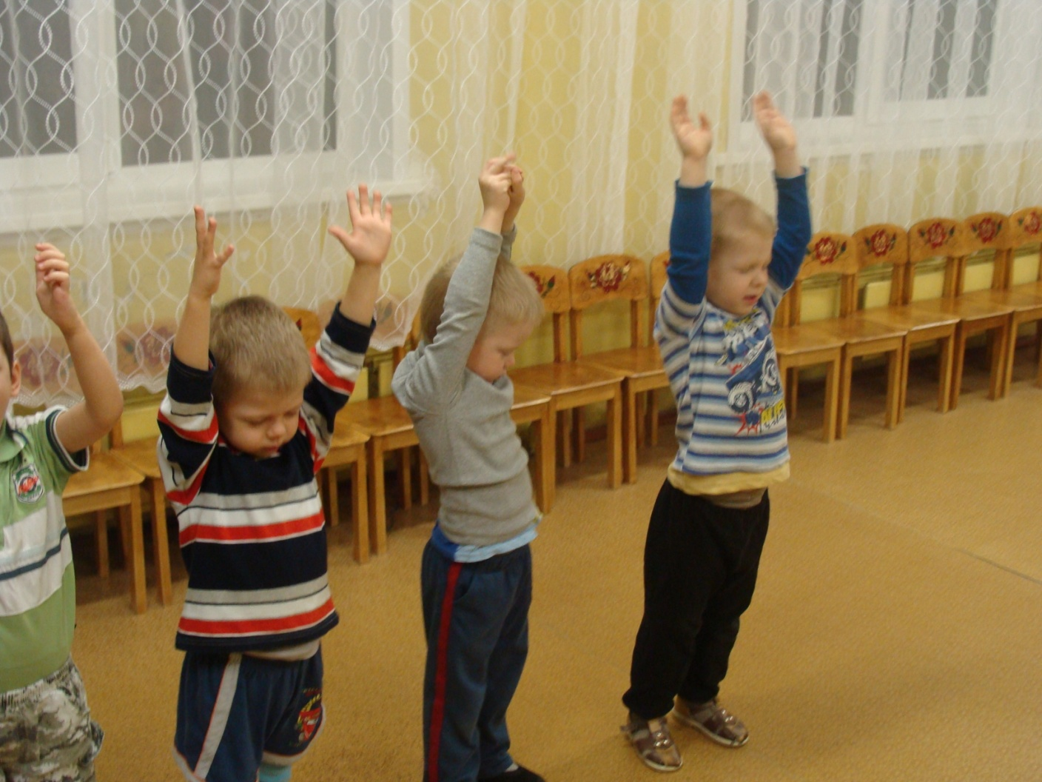
“Теплый, как солнце, легкий как дуновение ветерка”:

Slide 18
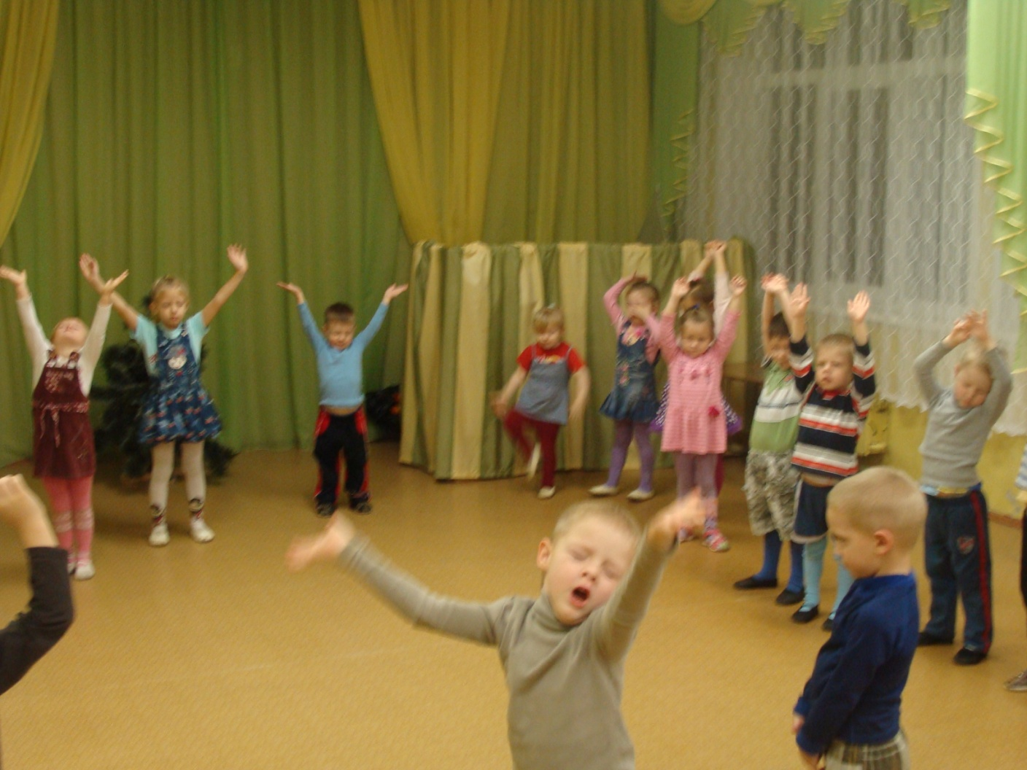
“Теплый, как солнце, легкий как дуновение ветерка”:

Slide 19
“Улыбка”: детям предлагается поднять лицо к небу, закрыть глаза и представить, что на них светит теплое-теплое солнышко, каждый его лучик тянется к личикам детей и хочет согреть их. А дети улыбаются солнышку и его лучикам.

Slide 20
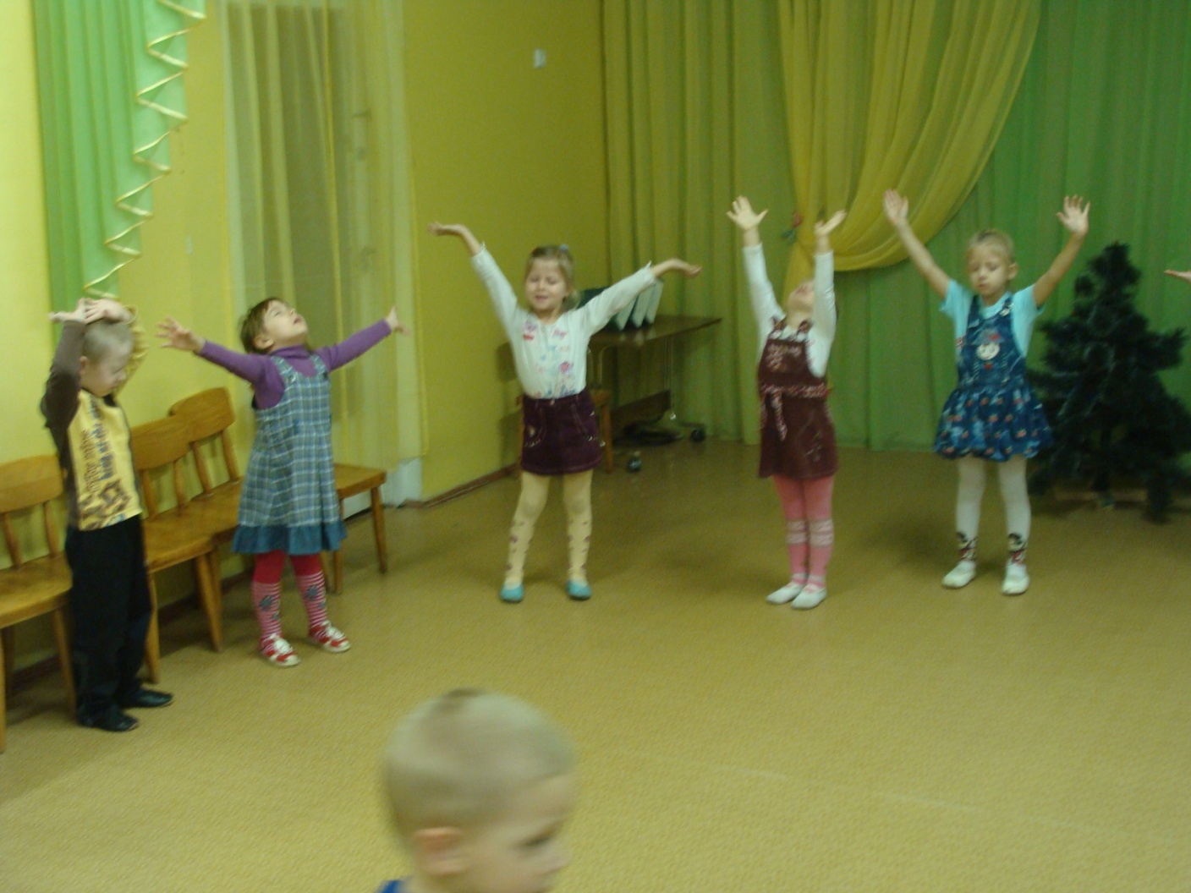
“Улыбка”

Slide 21
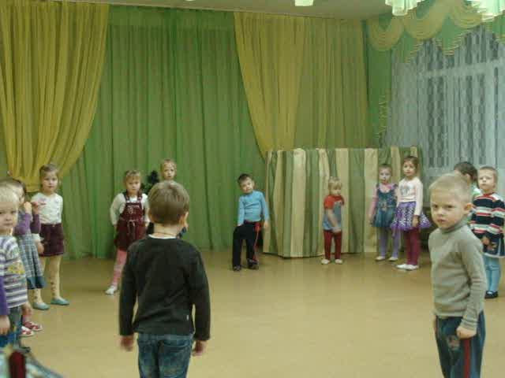
“Улыбка”

Slide 22
Отработка навыков общения:
Овчарова Р. В.¹ предлагает использовать в целях коррекции агрессивного поведения детей:
занятия психогимнастикой;
этюды и игры на развитие навыка регуляции поведения в коллективе;
этюды и игры релаксационной направленности;
игры и упражнения на развитие осознания детьми отрицательных черт характера;
игры и упражнения на развитие позитивной модели поведения.

Slide 23
В работе с детьми дошкольного возраста, а особенно с агрессивными детьми показывает высокую эффективность использование элементов изотерапии. Детям нравится играть с водой, с глиной. С ними необходимо использовать различные способы рисования: пальцами, ладошками, ступнями.

Slide 24
С целью корректирования агрессии можно ставить с детьми спектакли, в которых проблемным агрессивным детям необходимо давать роли с позитивной силовой характеристикой (богатыри, рыцари и т. д.).
Лютова Е., Монина Г. предлагают использовать в работе подвижные игры, способствующие нейтрализации агрессии, снятию накопившегося напряжения, обучению эффективным способам общения и т. д.

Slide 25
Взрослым, окружающим агрессивного ребенка, важно помнить, что их страх перед его выпадами способствует повышению агрессивности. Этому же способствует и навешивание ярлыков: «Ах, раз я такой плохой, я вам покажу!» Часто взрослые обращают внимание на негативные действия детей и воспринимают как само собой разумеющееся хорошее поведение. Для детей важно создавать «ситуации успеха», развивающие у них позитивную самооценку, уверенность в своих силах.

Slide 26
Для того чтобы перед ребенком находился постоянный образец самообладания, окружающие взрослые должны начать с себя. Вот несколько приемов регуляции собственного состояния:
в кармане постоянно носить с собой нарисованный маленький знак “СТОП”;
выйти из помещения, если вы чувствуете, что не можете справиться с обуревающими эмоциями;
в минуты, когда гнев только начинает вас охватывать, вспомнить игры “Теплый, как солнце, легкий как дуновение ветерка”, “Улыбка”.

Slide 27
Способы выражения гнева
  Громко спеть любимую песню.
  Пометать дротики в мишень
  Попрыгать на скакалке или сделать 10 приседаний
  Используя “стаканчик для криков”, высказать все свои отрицательные эмоции.
  Подраться с большой игрушкой
  Налить в ванну воды, запустить в нее несколько пластмассовых корабликов и бомбить их каучуковым мячиком.
  Пускать мыльные пузыри
  Устроить бой с подушками
  Побегать по коридору
  Полить цветы

Slide 28
Способы выражения гнева
  Забить несколько гвоздей в бревно
  Побегать с собакой
  Пробежать несколько кругов вокруг дома
  Передвинуть в квартире мебель
  Поиграть в настольный футбол, баскетбол, хоккей
  Постирать белье
  Отжаться от пола максимальное количество раз или “покачать” пресс
  Стучать карандашом по столу
  Скомкать или порвать несколько листов бумаги
  Нарисовать обидчика, а затем сильными движениями заштриховать его

Slide 29
Способы выражения гнева
  Слепить из пластилина фигурку обидчика, а затем сломать ее
  Подмести квартиру
  Ущипнуть себя
  Вскопать грядку или прополоть ее (при условии наличия участка)
  Попрыгать на скакалке
  Принять контрастный душ
  Потанцевать
  Разжечь костер

Slide 30
Воспитателю полезно знать…
… о том, что дети находятся в большой эмоциональной зависимости от взрослого. Так называемый эмоциональный голод – потребность в положительных эмоциях значимого взрослого – во многом определяет поведение ребенка. Стиль общения взрослого с детьми во многом определяет их поведение в группе, влияет на работоспособность и успешность познавательной деятельности, психическую и социальную активность ребенка.

Slide 31
Воспитателю полезно знать…
Именно поэтому образ педагога должен обладать набором устойчивых и стабильных характеристик:
Общий позитивный настрой, умение выделить и акцентировать позитивные аспекты в любой проблемной ситуации.
Заинтересовать – в любой информации, исходящей от ребенка, умение выслушать.
Эмпатия, склонность к сопереживанию и стремление понять наиболее сложные и глубинные чувства ребенка.
Терпимость к неадекватным действиям и проявлению негативизма.
Ориентация на способности, достижения и личностные ресурсы ребенка вместо фиксации на отклонениях и дефектах.

Slide 32
Воспитателю полезно знать…
Всем взрослым, имеющим дело с детьми, необходимо время от времени оглянуться на себя, оценить свое отношение к ребенку, свое собственное поведение, свои методы воздействия, попытаться строить их на основе следующих принципов сопровождения:

Slide 33
Воспитателю полезно знать…
Не навязывать себя никому, в том числе и детям (ребенку).
Если не знаете, как воздействовать, - остановись!
Устраните из вашего общения с детьми те способы или формы воздействия, которые вызывают у них протест или негативную реакцию.
Исключите неприязнь к детям и свои отрицательные эмоции.
Соблюдайте принцип равенства и сотрудничества с детьми.
Не фиксируйте внимание на неудачах.
Давайте качественные оценки.
Не сравнивайте детей с кем-либо в невыгодном свете, не ставьте никого в пример.
Не выражайте свои симпатии и внимание к детям в избыточной форме.

Slide 34
Воспитателю полезно знать…
Г.Бардиер, Т. Чередникова предлагают использовать разные формы несловесной поддержки ребенка: улыбку, подбадривающее пожатие руки, мимоходное прижатие к себе, поглаживание по спине, по голове, обнимание за плечи, т.е. то, “что подскажет вам ваше сердце”.
Психологическое состояние дошкольников зависит от многих факторов, в том числе и от взаимоотношений администрации и педагогов, от стиля их общения. Именно поэтому столь высоки требования к профессиональному уровню современного воспитателя.

